Slide 1
МОУ Детчинская средняя общеобразовательная школа Малоярославецкий район Калужская область
«Организация группового взаимодействия при обучении математике»
Никонорова Любовь Аркадьевна,
учитель математики
2022

Slide 2
преимущества
Различные виды
заданий
Система оценки знаний
Групповое
взаимодействие
на уроке
недостатки
Основные
принципы
работы
Умение
работать
в команде
Кейс-метод

Slide 3
Урок обобщения знаний

Slide 4
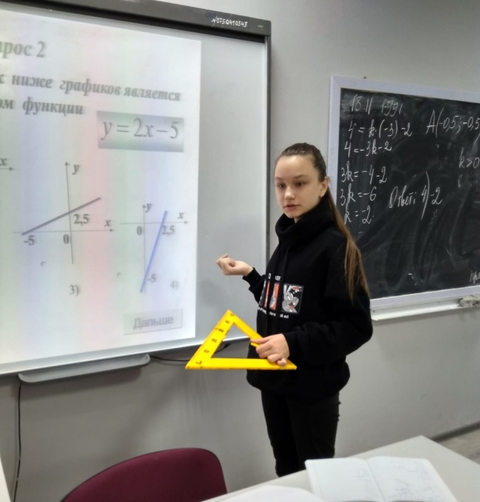
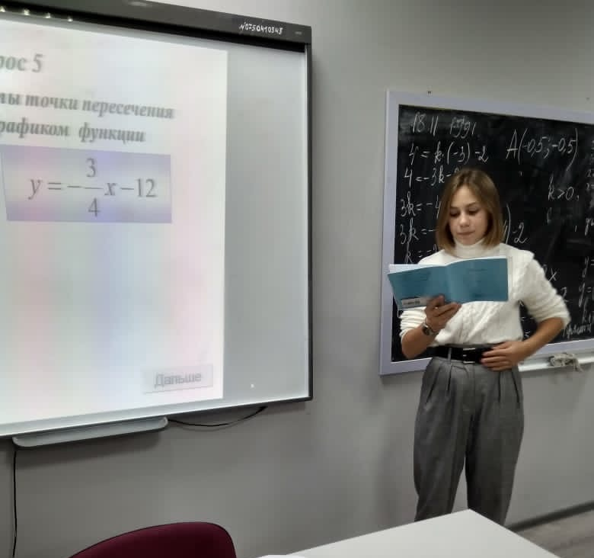
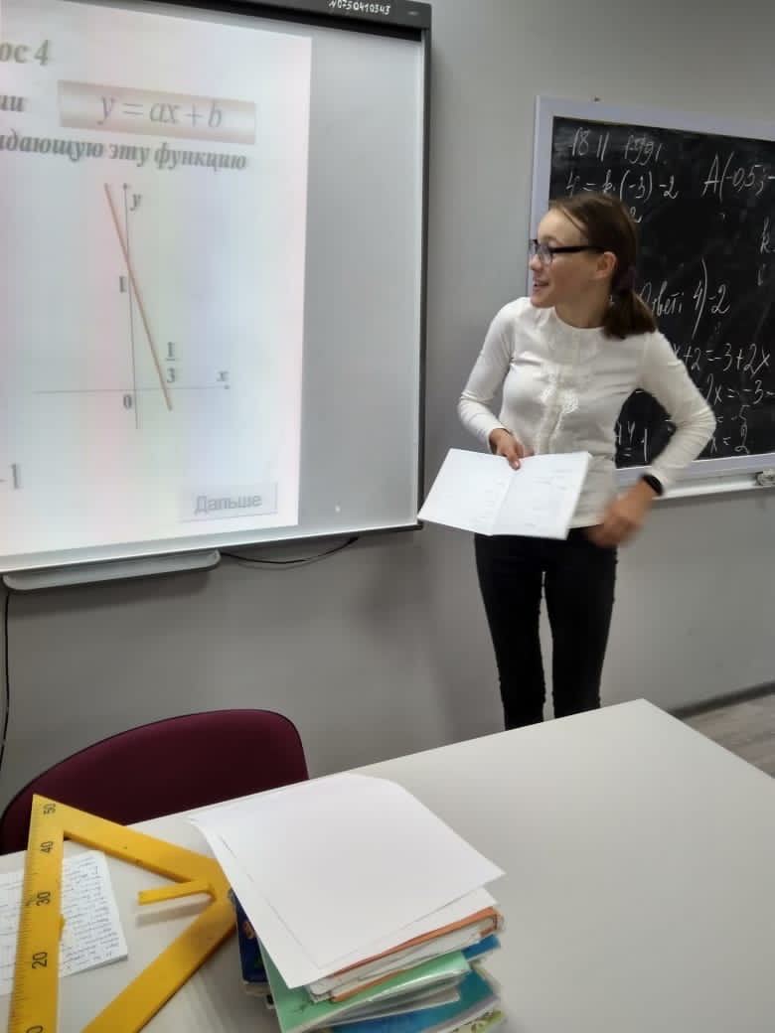
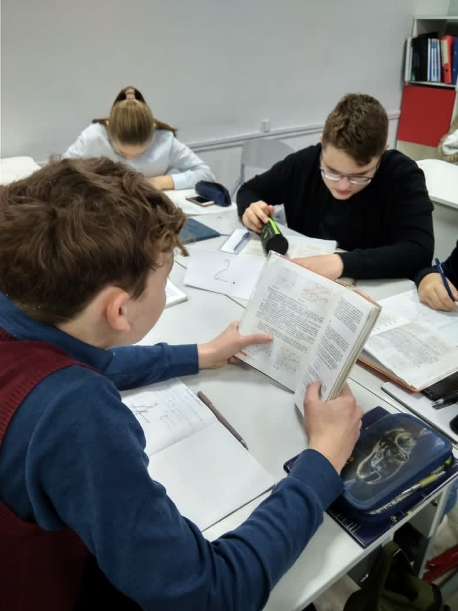
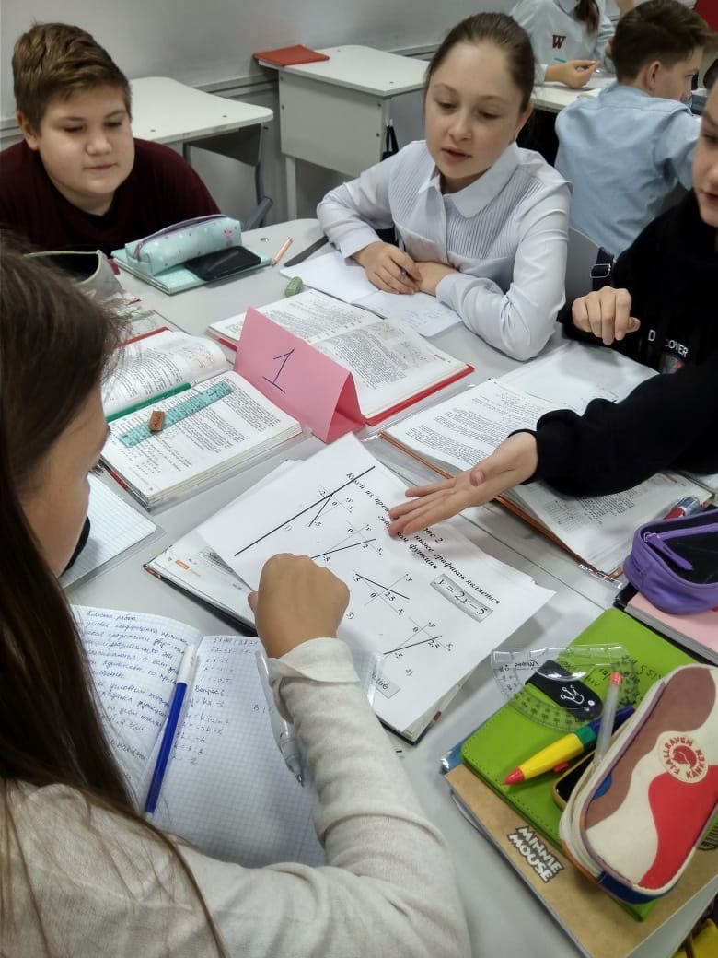

Slide 5
Метод конкретных ситуаций (кейс-метод)
Каждая из групп, поочередно работает в определенной ролевой позиции:
Новаторы
Пессимисты
Оптимисты
Эксперты

Slide 6
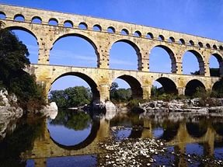
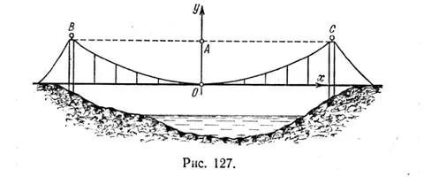
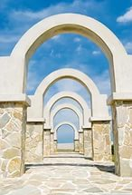
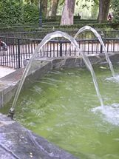
«Построение графика квадратичной функции. Квадратичная функция в архитектуре»
Посмотрите вокруг, где мы встречались с объектами, имеющими форму параболы. Стоит отметить, что парабола является узнаваемым элементом архитектуры настоящего и прошлого.
Предлагаю поработать сегодня в конструкторских бюро и связать знания с профессией архитектора.
Мосты и арки под мостами
Фонтаны
Подвесные мосты
Арки в зданиях и сооружениях
у = -0,005х²
у = 6х² +4
у = - 1/3 х² -2
у = 1/3 х²+4
у = 0,5х² -2
у =1/6 (х-5)²
у = - ¼ х² + х + 1
у = -6 (х+1)²
у = - х² - 4х + 12
у = - ¼ х² + х -1

